Slide 1
МАКРАМЕ – ИСКУССТВО ПЛЕТЕНИЯ
Государственное бюджетное общеобразовательное учреждение школа № 657 Приморского района СПб
Составил: учитель технологии
Алпенидзе А.А.

Slide 2
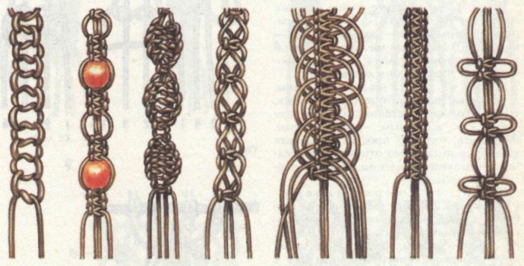
Макраме
Макраме - один из старинных видов рукоделия, основанный на плетении узлов.
Слово «макраме» имеет арабские корни и означает «кружево» или «бахрома».

Slide 3
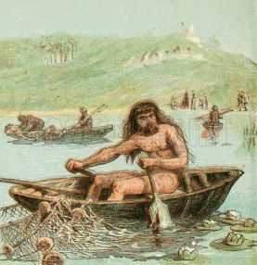
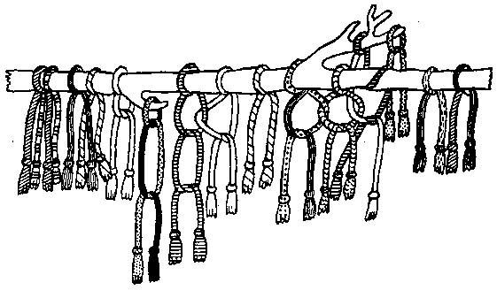
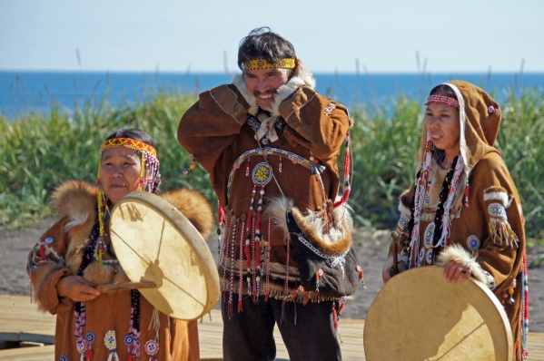
История макраме
История возникновения искусства макраме, началась с того момента как завязался самый первый узелок.
Следующим этапом развития плетения становятся сети из трав и шерсти
животных. Изготовление сетей претерпевало различные изменения, древние
люди начинали от изобретения простейших безузловых сетей, и со временем
трансформировали её в крученую.
В племенах древних инков присутствовала узелковая
письменность. Узлы использовались для передачи и сохранения
информации. Также с их помощью производились довольно
сложные, для того времени математические расчёты.
Китайцы использовали узелки в качестве памяток.
Жители северных народов, украшали плетёными изделиями свои жилища
и одежду.

Slide 4
Плетение на Руси считалось особым искусством и по значению приравнивалось к умению ковать мечи и строить суда. Узелковое плетение достигло расцвета во время формирования Киевской Руси. Узел воспринимался не просто как сплетение нитей, а выступал символом таких понятий, как жизнь, хлеб, солнце, счастье, любовь.
Сохранились названия профессий, связанных с узлоплетением:
торочник - плел тесьму,
броздочник - плел конскую упряжь,
счальник - соединял канаты, и т.п., всего более 40 ремесел.

Slide 5
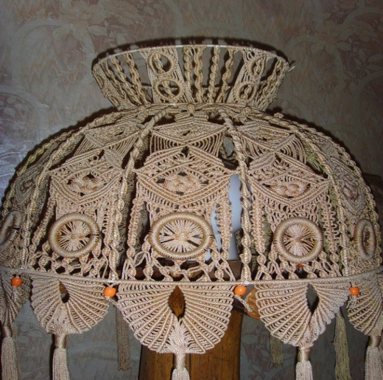
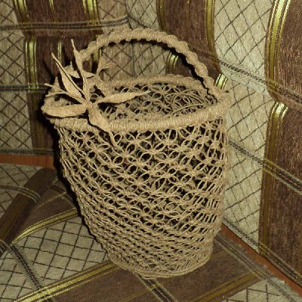
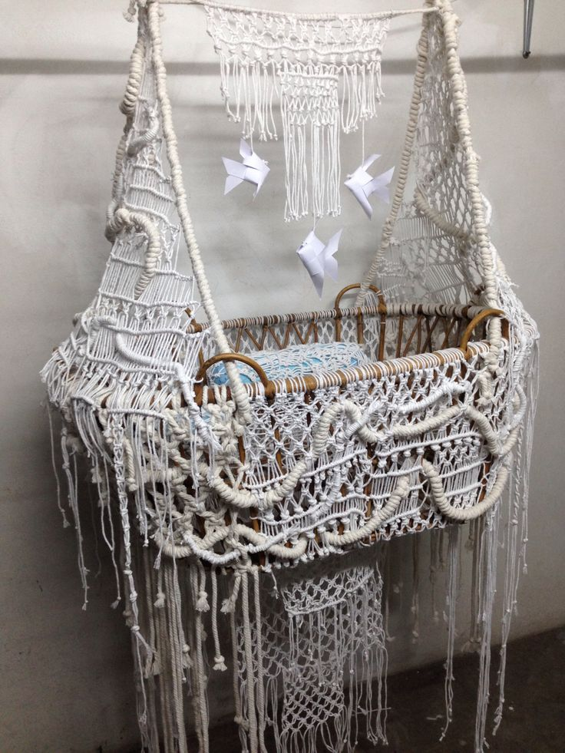
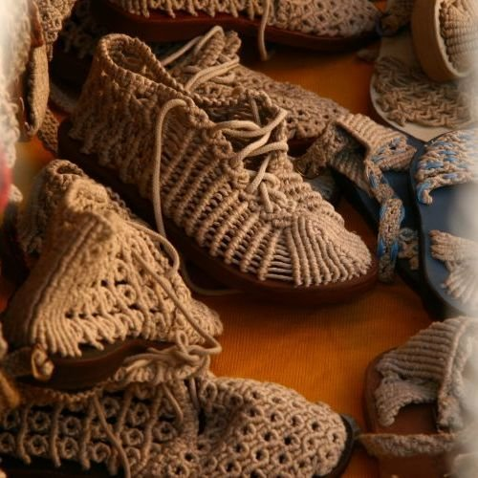
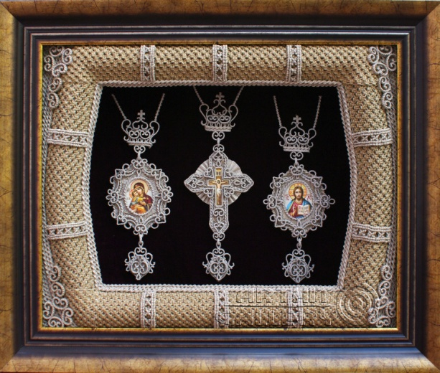
В этой технике изготавливали украшения, предметы быта, оплечья, обувь, головные уборы, сумки, в которых носили стрелы, оклады икон, рукописных книг и прочие вещи, которые были так привычны несколько веков назад.

Slide 6
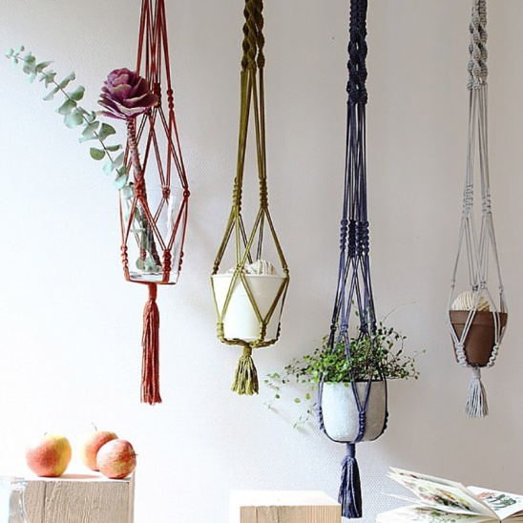
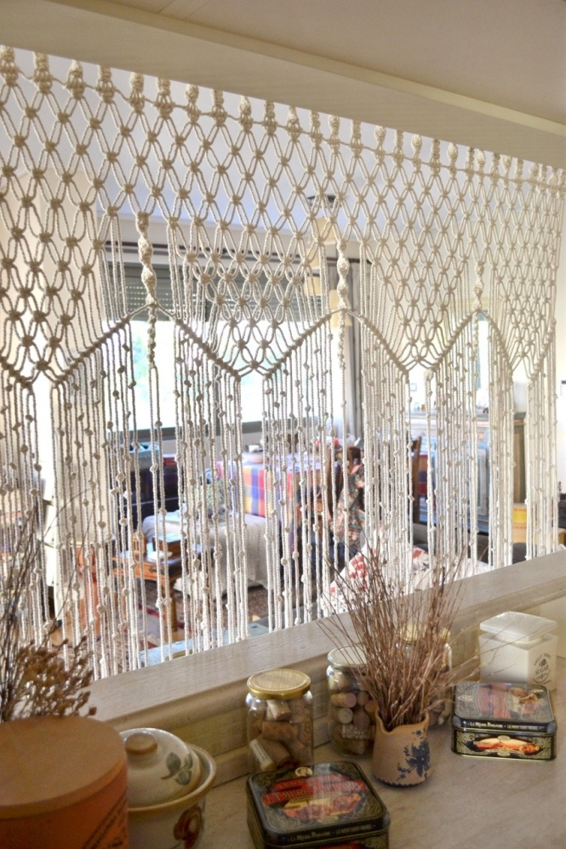
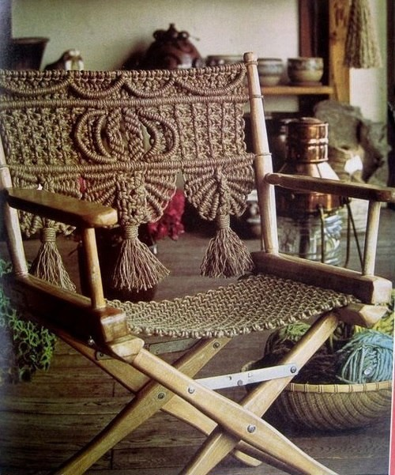
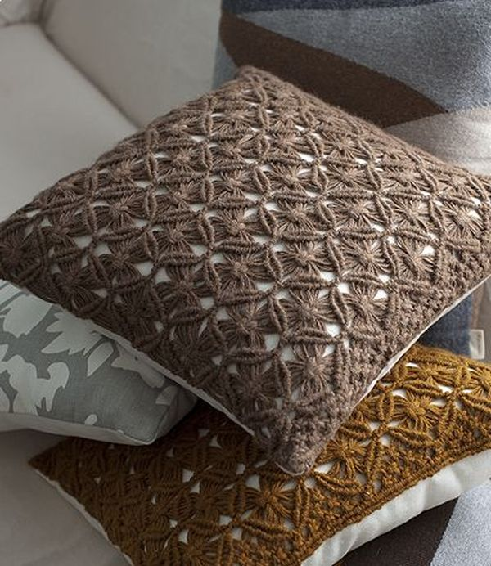
Изделия в технике макраме
В интерьере дома

Slide 7
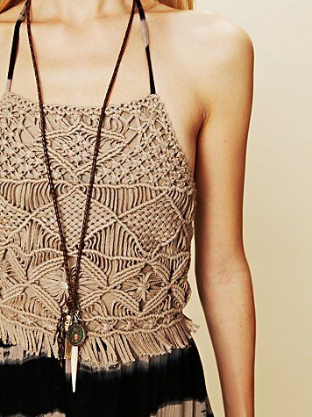
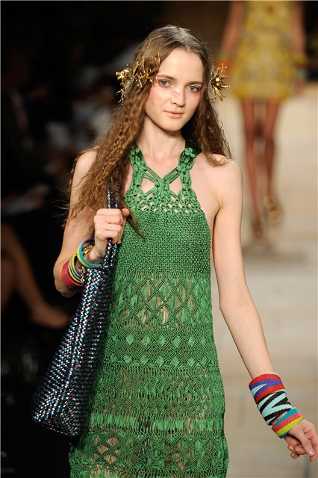
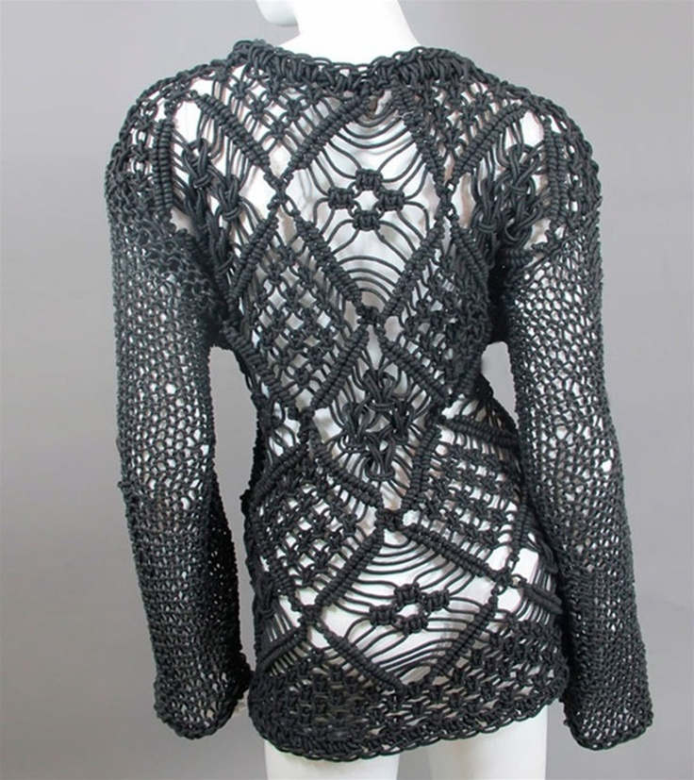
В одежде

Slide 8
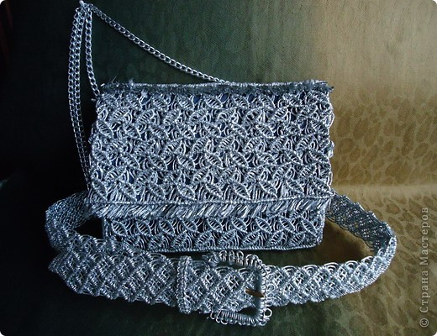
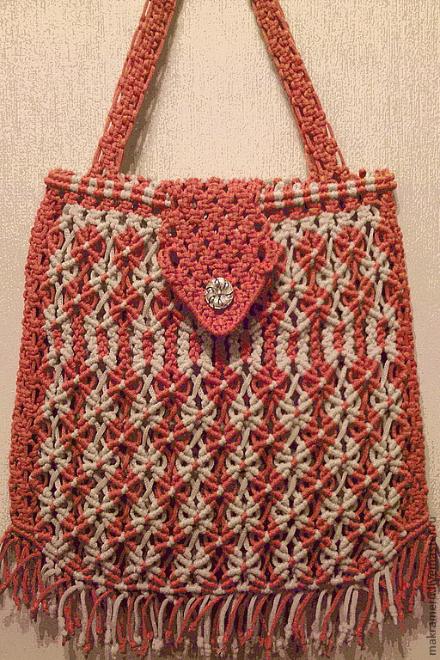
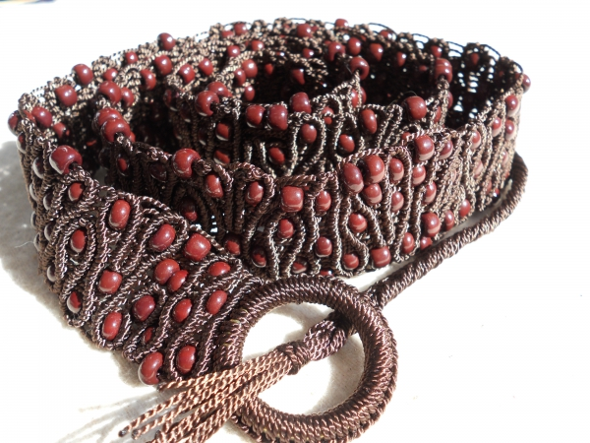
Аксессуары

Slide 9
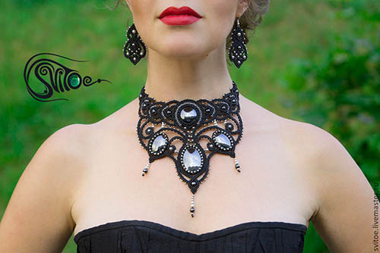
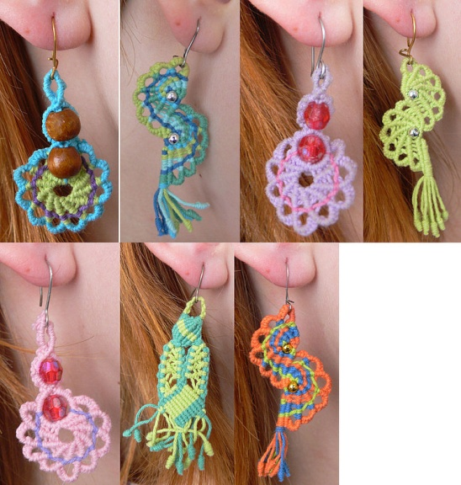
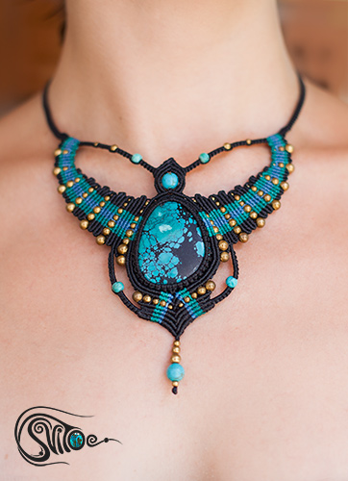
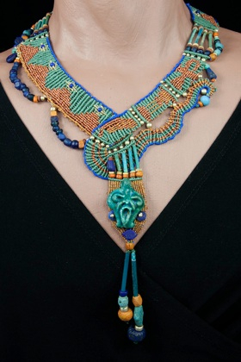
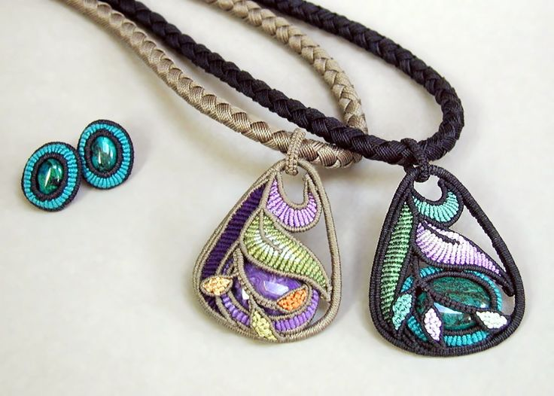
Ювелирное макраме

Slide 10
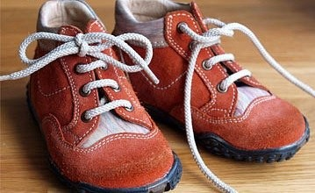
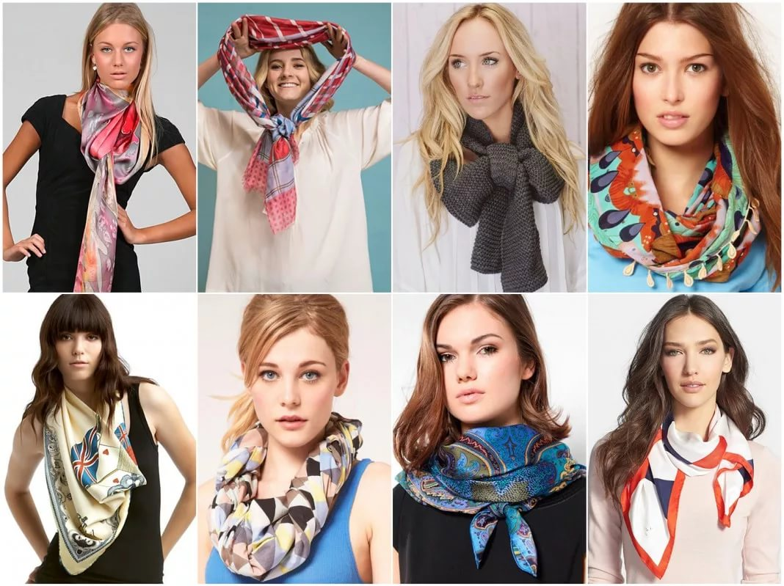
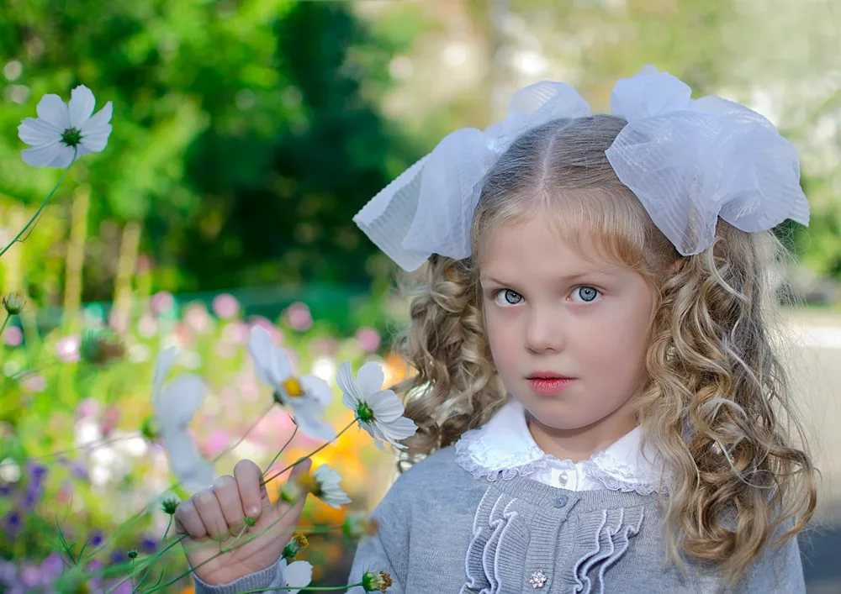
Узлы в нашей жизни

